Slide 1
«Формирование знаний педагогов об основных понятиях- гениальность, задатки,способности»
Работу выполнила:
Акулинина Л.В.

Slide 2
БДОУ «Центр развития ребенка – детский сад №306»

Slide 3
«Великие люди не отделяются от обыкновенных людей непроходимой пропастью, а лишь обнаруживают особенно сильное развитие отдельных качеств, в меньшей степени присущих другим людям» Вильгельм Освальд.

Slide 4
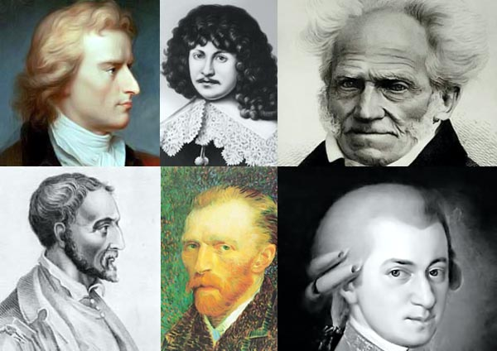
- Способность предполагается заранее, но она должна стать умением. /И. Гёте. - Талант — это вера в себя, в свою силу... /Горький М. -Широта ума, сила воображения и активность души — вот что такое гений./Дидро Д.

Slide 5
В исследование способностей и их стадий внесли большой вклад: Теплов, Леонтьев, Рубинштейн,Ананьев, Крутецкий, Голубева.

Slide 6
Стадии способностей
задатки
гениальность
одаренность
талант
способности

Slide 7
Одарённость,способность, задатки.
наследственность
Среда, где находится человек

Slide 8
Способности развиваются на протяжении всей жизни, потому что они тесно связаны с развитием личности человека, которая не устает совершенствоваться. Однако большей частью способности раскрываются и развиваются в детстве.

Slide 9
"...поэт творит не от искусства и знания, а от божественного предопределения". Платон

Slide 10
Человек подобен "чистой доске", без всяких знаков и идей, и нет никакой, ни божественной, ни наследственной, предрасположенности к умственной или какой-либо другой деятельности.

Slide 11
Педагог - это друг, наставник, помощник в познании нового, в развитии детских способностей, в адаптации ребенка в обществе.
Педагог - это важнейший человек в жизни каждого из нас, которого уважают, любят, на которого ровняются.

Slide 12
Педагог - это ведущий за руку. Педагог - это человек, ведущий детей по жизни, передающий ребенку знания и умения.

Slide 13
Педагог - это всесторонне развитая личность с большой любовью и пониманием к детям. Педагог - это человек, которому не говорят вслед «Он испортил мне жизнь!», а говорят «Он много мне помог!». Педагог - это человек, который может и умеет любить, уважать и ценить себя и других людей.

Slide 14
В настоящее время феномен гениальности ещё подробно не изучен. Установлено, что дети-гении значительно чаще встречаются среди мальчиков, чем среди девочек.

Slide 15
Спасибо за внимание!

